Slide 1
Країна загадкових ритмів

Slide 3
Музичний словничок
Танець – це мистецтво ритмічних рухів під музику.
Він має чіткий ритм і темп, що відповідають характеру певного танцю.

Slide 4
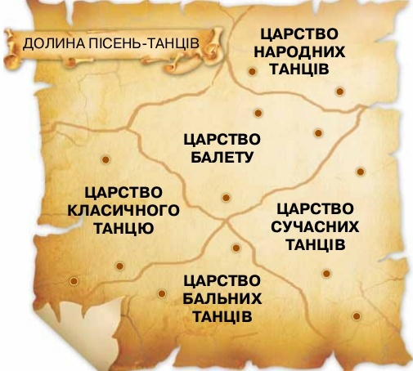
Подорож країною танців

Slide 5
Основні види музичних метроритмів
Дводольний
Тридольний
>
>
Раз - два
Раз – два - три

Slide 6
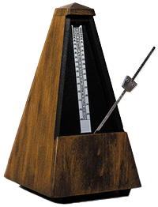
Метроном

Slide 7
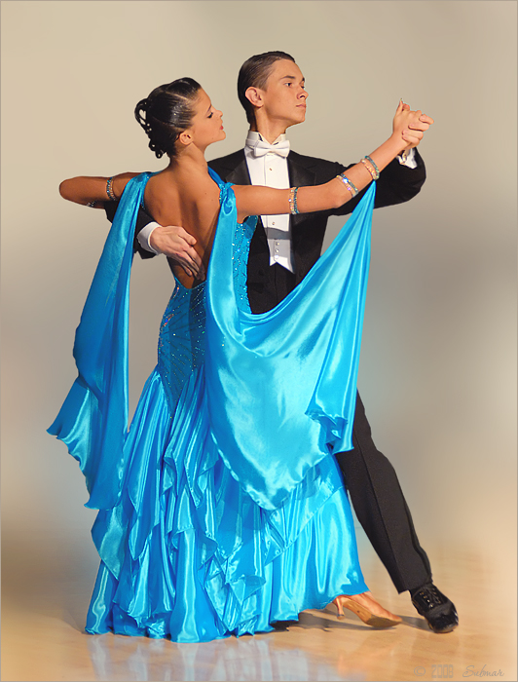
Найвідоміші танці у світі
Вальс
(з франц. та нім. – кружляти)
країна походження – Австрія.
виконується у тридольному метроритмі.

Slide 9
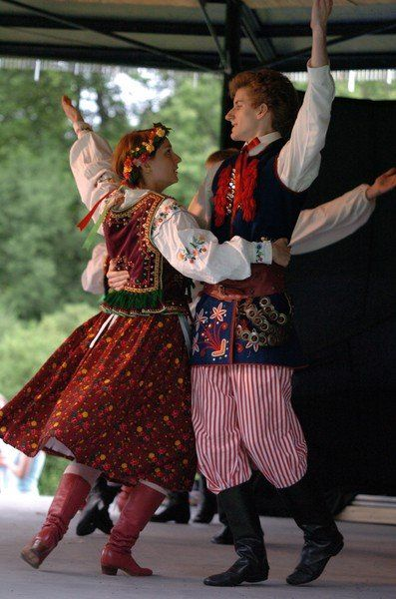
Полька
(з чеськ. – половина)
веселий, рухливий танець,
виник у Чехії,
танцюють дрібними, половинними кроками.

Slide 11
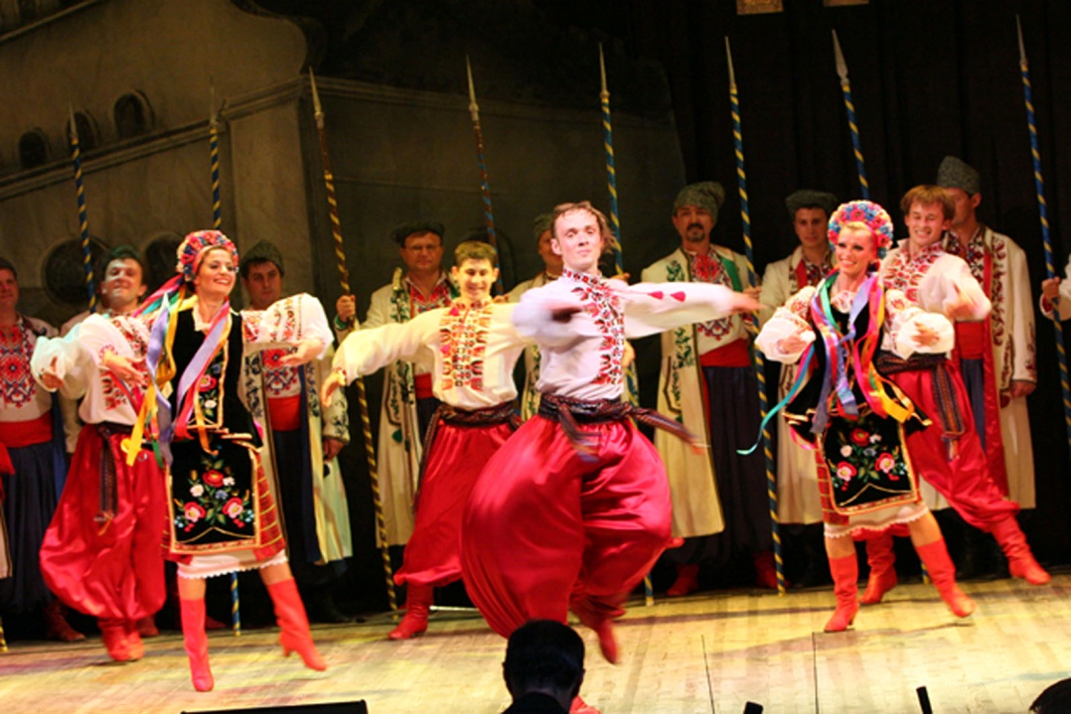
Гопак
веселий запальний танець України.
назва походить від вигуку “ Гоп!”
(гупати, тупотіти, підстрибувати).
здавна був улюбленим танцем козаків.

Slide 14
Музична розминка

Slide 16
Едвард Гріг
Норвезький композитор
У його творах живуть казкові ельфи та гноми

Slide 18
„Портфелик знань”

